Slide 1
Urbanisation des SI
Saâd AISSA
Sami BENMOSBAH
Delphine GAAG
Suzan BU GANNAM
Management de projets informatiques
Master 2 MIAGE-NTDP 2010/2011

Slide 2
SOMMAIRE
Partie I : Problématique
Partie II : Les quatre cadrans
Partie III : Méthodologie et Intervenants
Partie IV : Etude de cas

Slide 3
Partie I : Contexte et Définitions
Qu’est ce que c’est l’urbanisation?
Et l’urbanisation des SI ?
  Découpage du SI en sous ensembles
  Infrastructure
  Métiers
  Cartographie

Slide 4
Partie I : Concepts et Règles
Les principes de bases :
  Fédérer les briques d’un SI
  Prise en compte rapide des évolutions par le SI « urbanisé»
  Porter les efforts de développement sur les nouvelles fonctionnalités

Slide 5
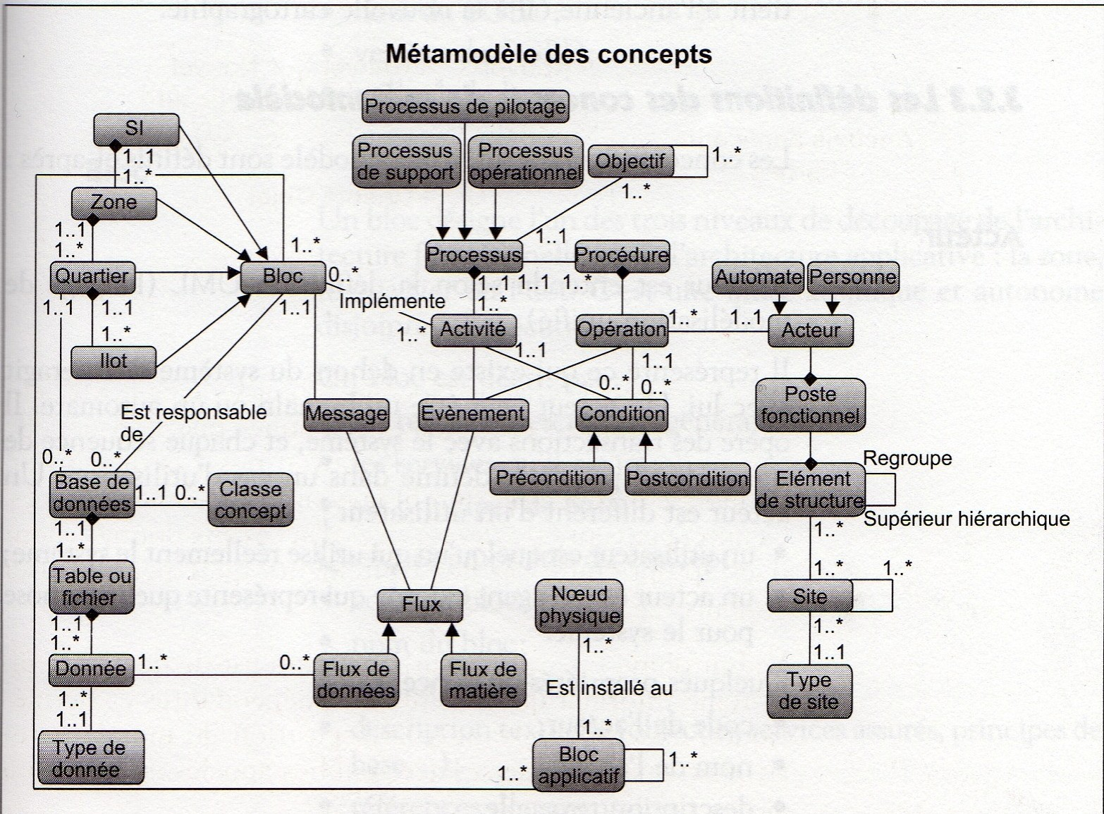
Partie I : Concepts et Règles
Le Métamodèle des concepts et les régles

Slide 6
Partie II : Les quatre cadrans
Les 4 cadrans ou 4 vues en interaction
  vue externe
    modèle évenementiel et partenarial
  vue organisationnelle
    modèle de processus métier
  vue informationnelle
    modèle des objets métier et formats d’échange
  vue applicative
    cartographie des applications et des flux

Slide 7
Partie II : Urbanisme et Stratégie
Pourquoi comprendre la stratégie
Comment comprendre la stratégie
Comment modéliser la stratégie
  Objectif principal - évolution
  Modèle des objectifs
  Diagramme d’entreprise
Carte SI
  choix de mono ou multi système
  critères de choix
MISSION
VISION
STRATEGIE
PROCESSUS METIER
SYSTEME
INFO

Slide 8
Partie II :
Urbanisme et Processus Métier
Processus - définition
Cartographie des processus
  objectifs/ types de processus
  matrice processus/objectifs
Modélisation des processus
  diagramme de processus
Evaluation/amélioration des processus
  automatisation des activités
  réutilisation des processus
  décomposition ou sous-traitance
  anticipation de besoins à long terme

Slide 9
Partie II :
Urbanisme et Architecture fonctionnelle
Passage de l’architecture métier → architecture fonctionnelle
  Exploiter les processus métier
  Adaptation selon les objectifs stratégiques
  Identification des services des blocs composants
Architecture fonctionnelle:
    Les zones fonctionnelles
    Les quartiers fonctionnels (groupement d’ilots)
    Les ilots fonctionnels :
        Une application, ou un progiciel

Slide 10
Partie II :
Urbanisme et Architecture applicative
L’architecture applicative
  C’est l’ensemble des :
    Composants logiciels → Partie automatisé d’un SI.
    Communication cohérente entre les composants.
Cartographie applicative existante
  Etude de l’architecture applicative existante.
  Planifier les éventuelles améliorations
  Connaitre les flux entre le ilots du SI.

Slide 11
Partie II :
Urbanisme et Architecture applicative
Les règles d’urbanisme pour l’architecture applicative :
  Archivage des données (datée) au cours des processus.
  Duplications des données
  Le bloc doit assurer la qualité de son service

Slide 12
Partie III :
Démarche méthodologique
Construction de la solution
Processus d’urbanisation d’un SI
  Planification de l’étude
  Revue des axes stratégiques
  Analyse de l’existant
  Définition de la stratégie
  Plan de convergence
  Publication de la stratégie
  Revue et MAJ de la stratégie
Récapitulatif des produits finis

Slide 13
Partie III : Les intervenants
Les acteurs et leurs instances
Compétences, techniques, outils
Réinventer les relations entre maitrise d’ouvrage et maitrise d’œuvre : l’enjeu
Le rôle et l’organisation du pôle urbanisme
  Finalité
  Missions
  Écueils
  Organisation

Slide 14
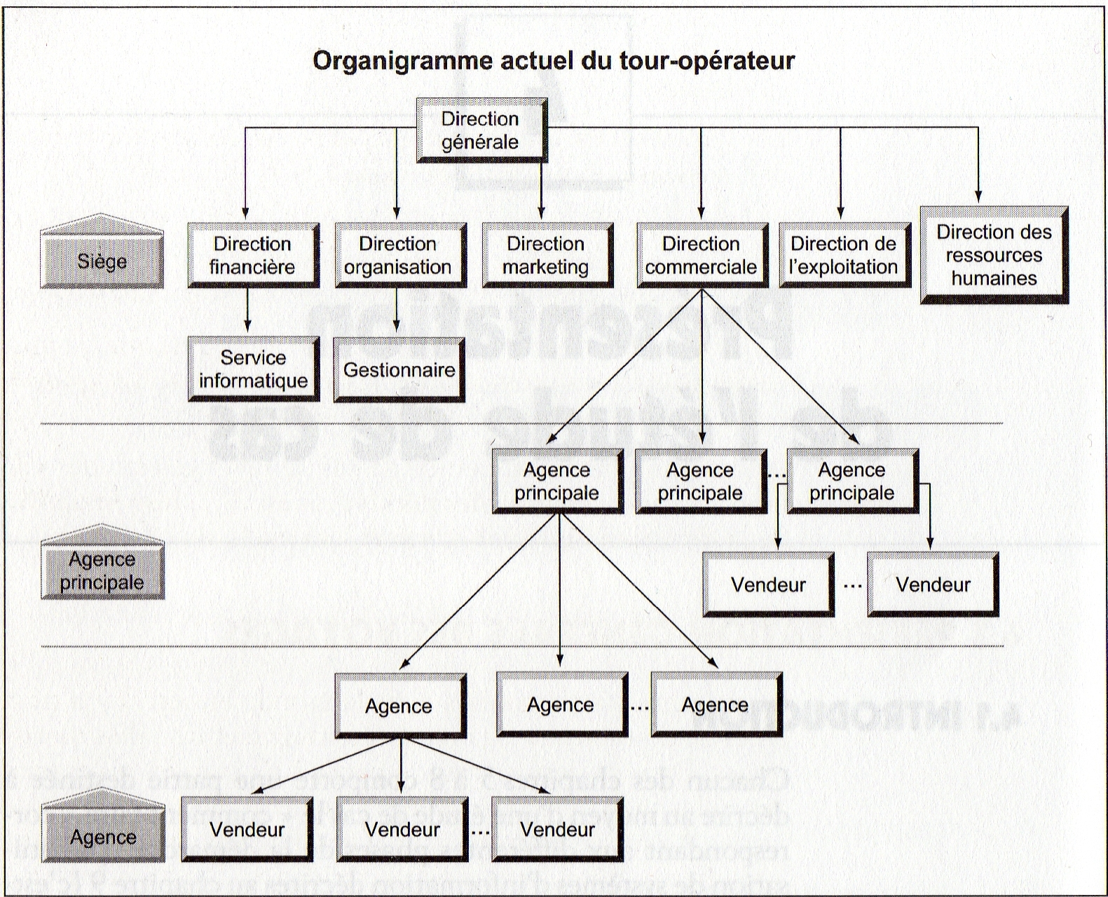
Partie IV : Etude de cas
Organigramme du tour opérateur

Slide 15
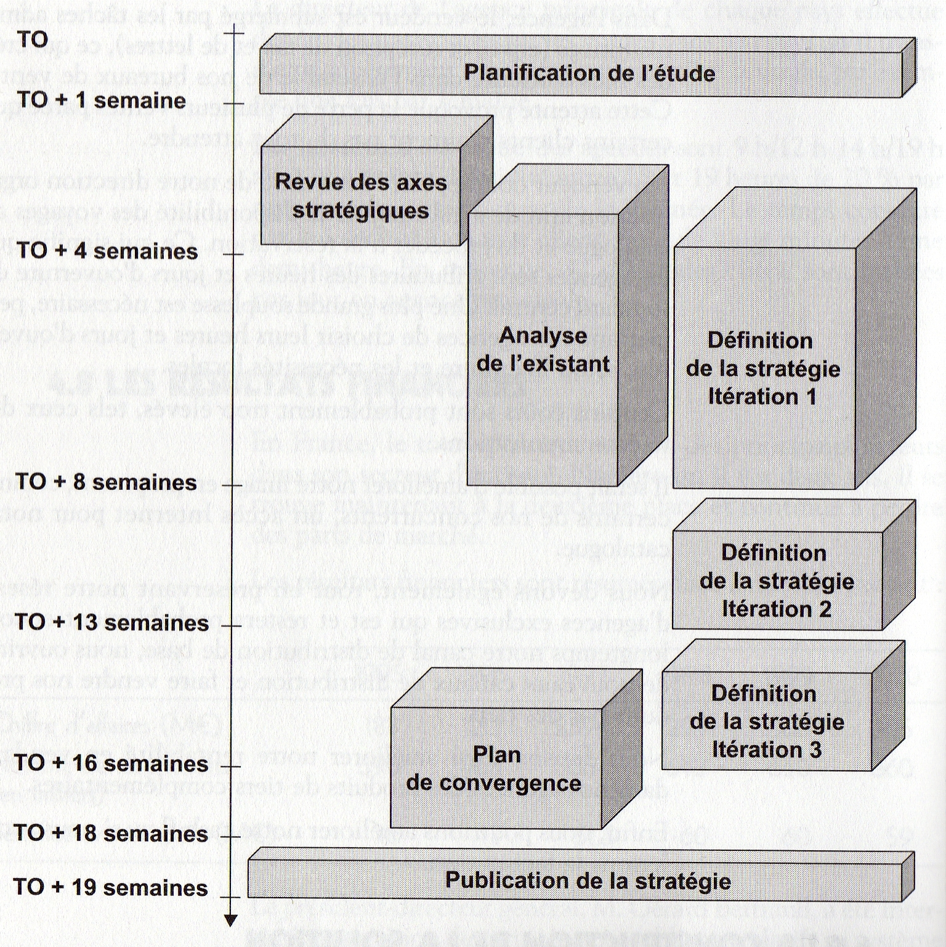
Partie IV : Etude de cas
Etapes de la démarche

Slide 16
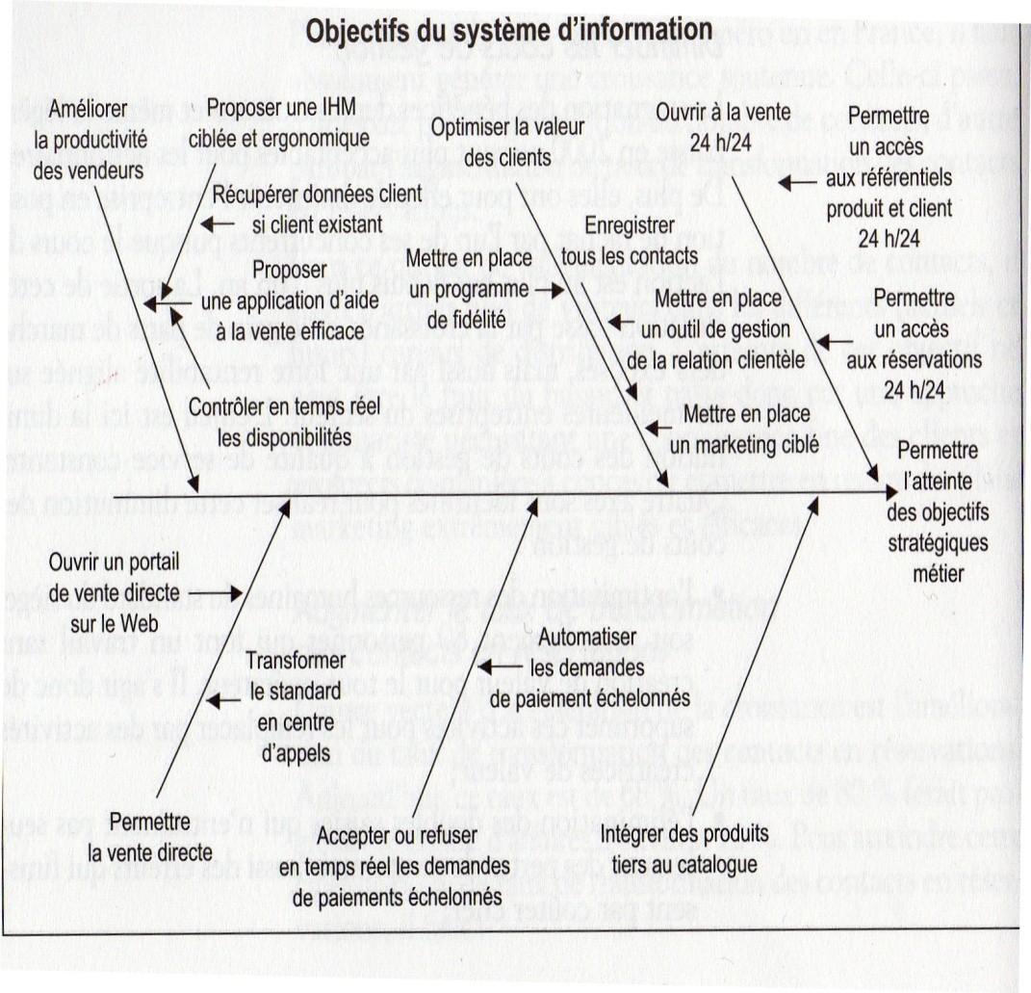
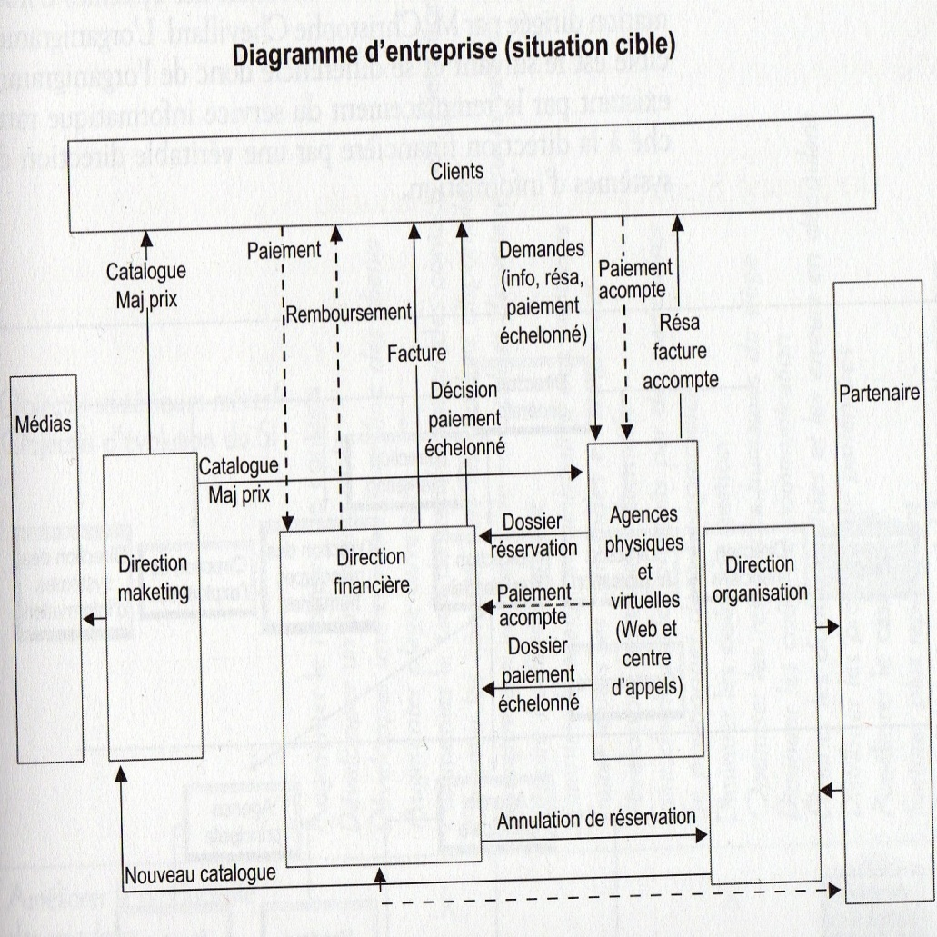
Partie IV : Etude de cas
Urbanisme et stratégie

Slide 17
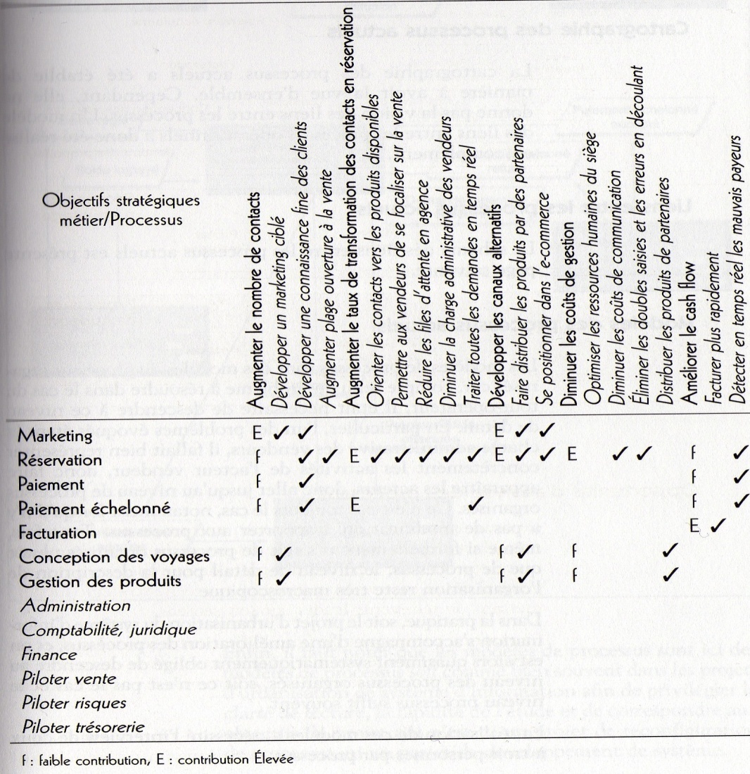
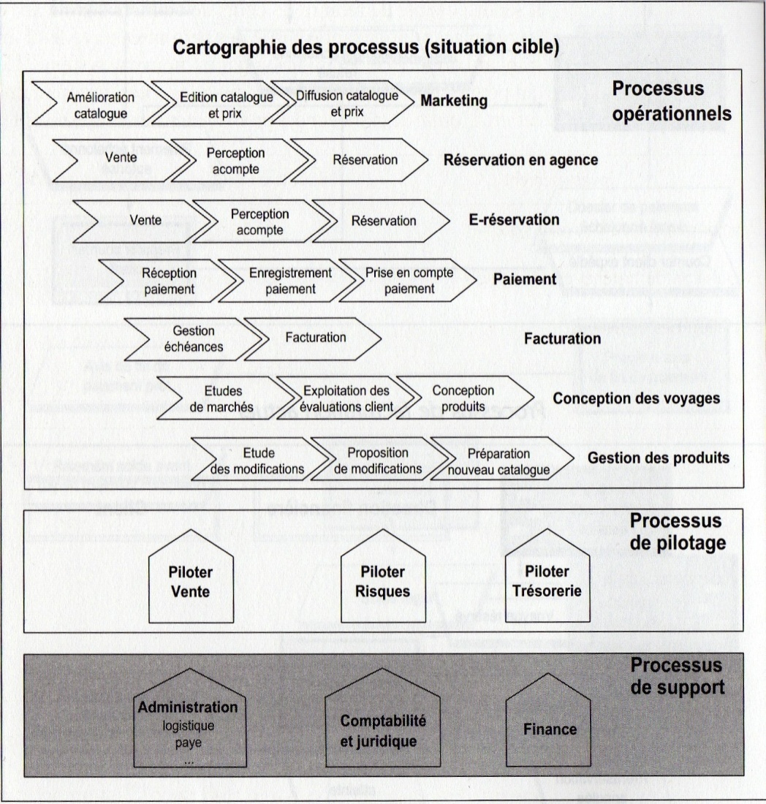
Partie IV : Etude de cas
Urbanisme et Processus Métier

Slide 18
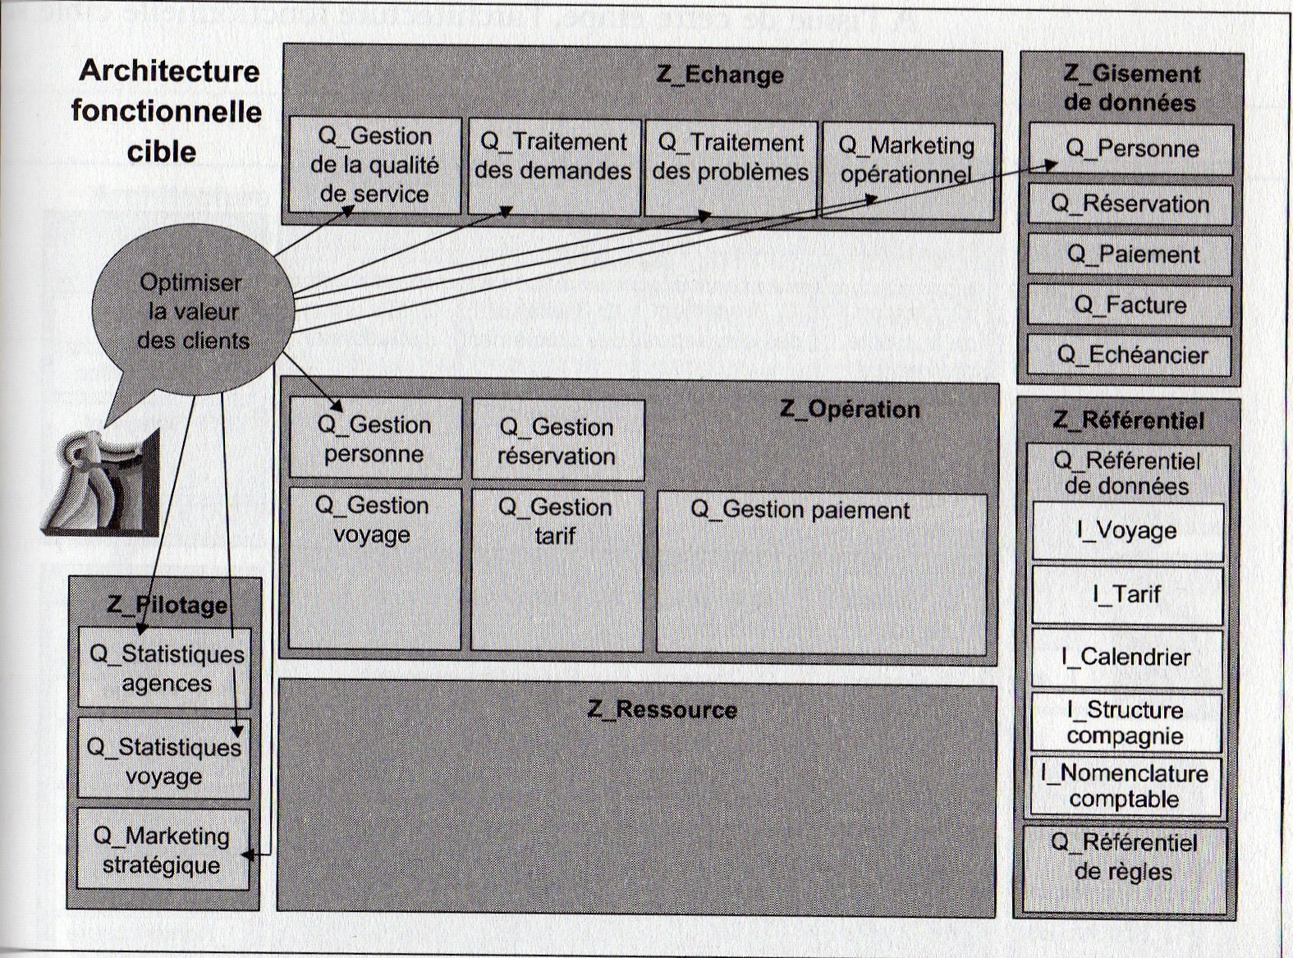
Partie IV : Etude de cas
Architecture fonctionnelle

Slide 19
Conclusion
Facteurs clé de réussite du projet d’urbanisation
  constater et prendre en compte les divergences entre le terrain et la littérature
  re-engineering des relations MOA/MOE
  faire approprier le changement à l’utilisateur
Limites technologiques de l’urbanisation
  instabilité
  immaturité
  performance

